Slide 1
ΕΥΡΟΠΑΪΚΟ ΚΟΙΝΟΒΟΥΛΙΟ
Άγγελος Κοκονέση
Γεωργία Έξαρχου
Εύα Καραμήτρου
Ίριδα Δολόπικου
Γιώργος Κουφαλιτάλης
Λυδία Δολόπικου

Slide 2
Πότε και για ποιους λόγους ιδρύθηκε το Ευρωπαϊκό Κοινοβούλιο
Στο 1951 υπήρξε μία κοινότητα όπου είχε σχέση με τον άνθρακα και τον χάλυβα(ΕΚΑΧ) και ιδρύθηκε από την Γαλλία, Δυτική Γερμανία ,Βέλγιο , Λουξεμβούργο και Ολλανδία. Το 1957 λόγω της επιτυχίας της κοινότητας (ΕΚΑΧ) οι ίδιες χώρες δημιούργησαν και άλλους τομείς (ΕΥΡΑΤΟΜ) ευρωπαϊκή κοινότητα ατομικής ενέργειας και(ΕΟΚ) ευρωπαϊκή οικονομική κοινότητα. Το 1967 οι τρεις αυτές κοινότητες ενώθηκαν και δημιούργησαν το Ευρωπαϊκό Κοινοβούλιο όπου αρχικά ονομάστηκε ως συνέλευση.

Slide 3
Τι είναι το Ευρωπαϊκό Κοινοβούλιο;
Το Ευρωπαϊκό Κοινοβούλιο είναι το μοναδικό άμεσα εκλεγμένο όργανο της Ευρωπαϊκής Ένωσης. Αποτελείται από 705 βουλευτές που εκπροσωπούν τους πολίτες των 27 κρατών μελών. Οι ευρωβουλευτές εκλέγονται κάθε πέντε χρόνια με άμεσες γενικές εκλογές. Ο αριθμός των ευρωβουλευτών για την περίοδο 2024-2029 είναι 720.Η Ολομέλεια του κοινοβουλίου συνέρχεται για μία εβδομάδα κάθε μήνα στο Στρασβούργο, ενώ οι έκτακτες σύνοδοι, πραγματοποιούνται στις Βρυξέλλες.

Slide 4
Οργάνωση του Ευρωπαϊκού Κοινοβούλιου(1)
Πρόεδρος:
Σύμφωνα με τον Κανονισμό του Κοινοβουλίου, ο Πρόεδρος του Κοινοβουλίου εκλέγεται μεταξύ των βουλευτών για θητεία δυόμισι ετών με δυνατότητα ανανέωσης. Ο Πρόεδρος εκπροσωπεί το όργανο εκτός Κοινοβουλίου και στις σχέσεις του με τα άλλα θεσμικά όργανα της ΕΕ. Ο Πρόεδρος διευθύνει τις συζητήσεις στην ολομέλεια και διασφαλίζει την τήρηση του Κανονισμού του Κοινοβουλίου. Ο Πρόεδρος μπορεί να αντικατασταθεί από έναν εκ των 14 Αντιπροέδρων Οι αντιπρόεδροι εκλέγονται μετά την εκλογή του προέδρου.
2. Ολομέλεια:
Η ολομέλεια είναι το Ευρωπαϊκό Κοινοβούλιο. Το Κοινοβούλιο συνεδριάζει σε ολομέλεια κάθε μήνα στο Στρασβούργο.
3. Πολιτικά Όργανα:
Τα πολιτικά όργανα του Κοινοβουλίου περιλαμβάνουν το Προεδρείο ( ο Πρόεδρος και οι 14 Αντιπρόεδροι), τη Διάσκεψη των Προέδρων ( ο Πρόεδρος και οι πρόεδροι των πολιτικών ομάδων), τους πέντε Κοσμήτορες (υπεύθυνοι για διοικητικής και οικονομικής φύσης θέματα που αφορούν τους βουλευτές), τη Διάσκεψη των Προέδρων των Επιτροπών και τη Διάσκεψη των Προέδρων των Αντιπροσωπειών.

Slide 5
Οργάνωση του Ευρωπαϊκού Κοινοβούλιου(2)
4. Επιτροπές και Αντιπροσωπείες:
Οι βουλευτές συμμετέχουν σε 20 επιτροπές, τρεις υποεπιτροπές και 39 αντιπροσωπείες.
5. Πολιτικές Ομάδες:
Τα μέλη του Ευρωπαϊκού Κοινοβουλίου οργανώνονται σε πολιτικές ομάδες πολυεθνικού χαρακτήρα, δηλαδή δεν συγκροτούνται σε εθνικές αντιπροσωπείες ανά κράτος. Για να υφίσταται μια κοινοβουλευτική ομάδα χρειάζονται τουλάχιστον 25 ευρωβουλευτές από 7 διαφορετικά κράτη. Σήμερα υπάρχουν συνολικά 8 ομάδες, οι οποίες χαρακτηρίζονται από συγκεκριμένες πολιτικές και ιδεολογικές τοποθετήσεις και μια στην οποία οι βουλευτές δεν ανήκουν σε καμία πολιτική ομάδα.
Ευρωπαϊκό Λαϊκό Κόμμα (188 έδρες) : Το ΕΛΚ είναι μια κεντροδεξιά πολιτική ομάδα του Ευρωπαϊκού Κοινοβουλίου.
Προοδευτική Συμμαχία Σοσιαλιστών και Δημοκρατών (136 έδρες): Είναι η πολιτική ομάδα του Ευρωπαϊκού Κοινοβουλίου που εκπροσωπεί το Ευρωπαϊκό Σοσιαλιστικό Κόμμα και άλλα σοσιαλδημοκρατικά κόμματα.
Πατριώτες για την Ευρώπη (84 έδρες): Είναι μία ευρωσκεπτικιστή και εθνικό-συντηρητική πολιτική ομάδα του Ευρωπαϊκού Κοινοβουλίου που τοποθετείται στην ακροδεξιά.

Slide 6
Οργάνωση του Ευρωπαϊκού Κοινοβούλιου(3)
. Ευρωπαίοι Συντηρητικοί και Μεταρρυθμιστές (78 έδρες): Είναι μία συντηρητική, αντί-φεντεραλιστική και ευρωσκεπτικιστή πολιτική ομάδα του Ευρωπαϊκού Κοινοβουλίου.
Ανανεώστε την Ευρώπη (77 έδρες): Αποτελεί συνέχεια της Συμμαχίας Φιλελευθέρων και Δημοκρατών
Οι Πράσινοι-Ευρωπαϊκή Ελεύθερη Συμμαχία (53 έδρες): Έχει θέσεις υπέρ του περιβάλλοντος και της οικολογίας.
Η Αριστερά στο Ευρωπαϊκό Κοινοβούλιο (46 έδρες): Είναι μια σοσιαλιστική και κομμουνιστική ομάδα στο Ευρωκοινοβούλιο.
Ευρώπη των Κυρίαρχων Εθνών (25 έδρες): Γνωστή και ως «οι Κυριαρχιστές», τοποθετείται συνήθως στην άκρα δεξιά του πολιτικού φάσματος από τις διάφορες πηγές, αποτελώντας την πιο ριζοσπαστική ομάδα από πλευράς δεξιάς.
Μη εγγεγραμμένοι (33 έδρες): Είναι μέλη του Ευρωπαϊκού Κοινοβουλίου που δεν εντάσσονται σε κάποια από τις αναγνωρισμένες πολιτικές ομάδες.
6. Γενική Γραμματεία του Κοινοβουλίου:
Η Γενική Γραμματεία έχει ως αποστολή να συντονίζει το νομοθετικό έργο και να οργανώνει τις συνεδριάσεις της ολομέλειας και τις λοιπές συνεδριάσεις.

Slide 7
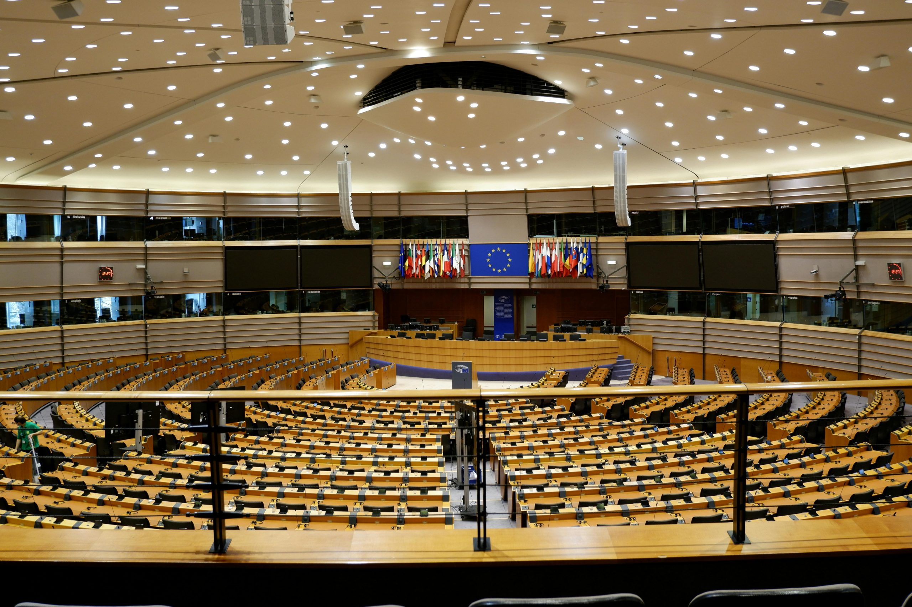
Διαδικασίες λειτουργίας Ευρωπαϊκού Κοινοβουλίου(1)
Συνεδριάσεις και Ολομελείς:
Οι Ολομέλειες είναι οι βασικές συνεδριάσεις οπού
συμμετέχουν όλοι οι Ευρωβουλευτές. Σε αυτές,
συζητούνται και ψηφίζονται οι προτάσεις νόμων, οι
εκθέσεις και οι συστάσεις των επιτροπών.
2. Επιτροπές:
Υπάρχουν 20 εξειδικευμένες επιτροπές και 2
υποεπιτροπές, οι οποίες εξετάζουν τις προτάσεις
νόμων και συντάσσουν εκθέσεις που τις
παρουσιάζουν στις ολομέλειες.

Slide 8
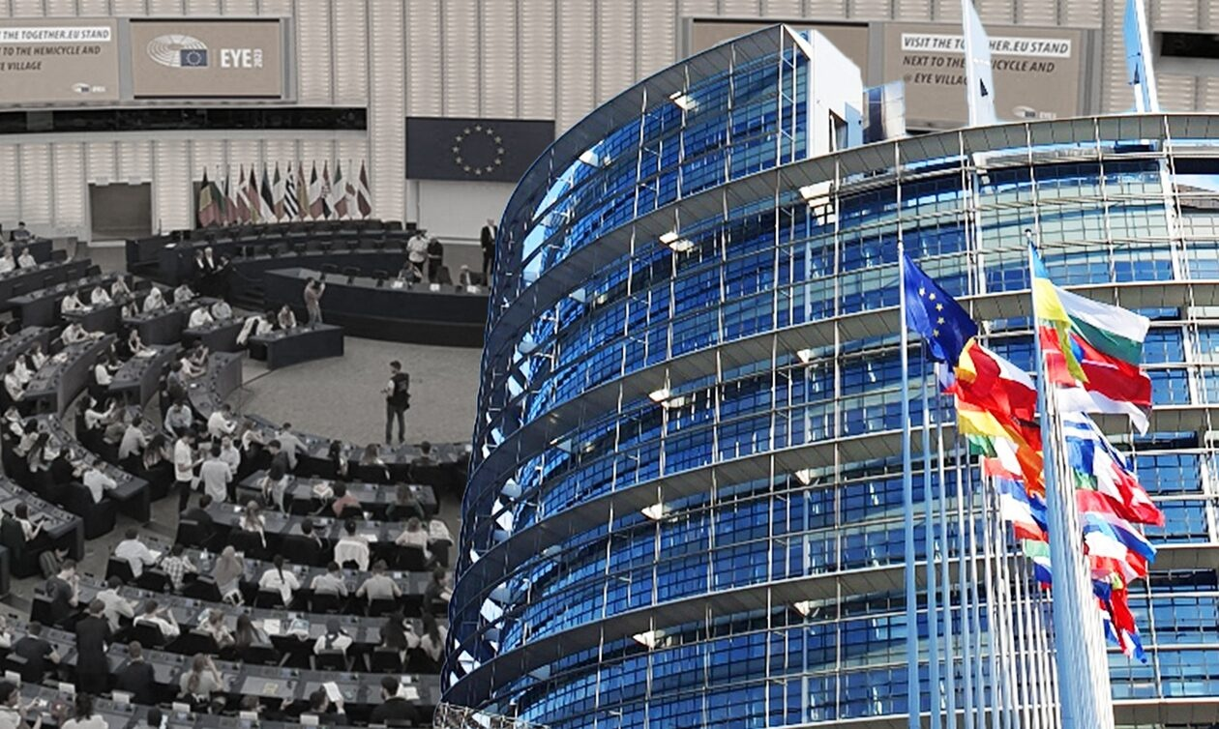
Διαδικασίες λειτουργίας Ευρωπαϊκού Κοινοβουλίου(2)
3. Ψηφοφορίες:
Ψηφίζονται νόμοι, τροπολογίες, προϋπολογισμοί και
πολιτικές αποφάσεις. Οι αποφάσεις λαμβάνονται με
απλή πλειοψηφία.
4. Συνεργασία με άλλα άτομα:
Σε συνεργασία με το Συμβούλιο της ΕΕ, το
Κοινοβούλιο συμμετέχει στη διαδικασία
συναπόφασης για τη νομοθεσία.

Slide 9
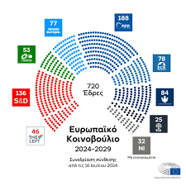
Σύνθεση Ευρωπαϊκού Κοινοβουλίου
Ο αριθμός των Ευρωβουλευτών κάθε χώρας είναι ανάλογος του πληθυσμού της. Καμία χώρα δεν μπορεί να έχει λιγότερους από 6 ούτε περισσότερους από 96.
Ο μέγιστος συνολικός αριθμός των Ευρωβουλευτών μπορεί να είναι 750(συν τον Πρόεδρο).
Η Ελλάδα έχει 21 Ευρωβουλευτές.
Οι Ευρωβουλευτές χωρίζονται σε πολιτικές ομάδες με βάση την πολιτική τους τοποθέτηση και όχι την εθνικότητα τους.
Ο πρόεδρος εκπροσωπεί το Κοινοβούλιο στα άλλα όργανα της Ευρωπαϊκής Ένωσης και στον έξω κόσμο και έχει τον τελευταίο λόγο στην έγκριση του προϋπολογισμού της.

Slide 10
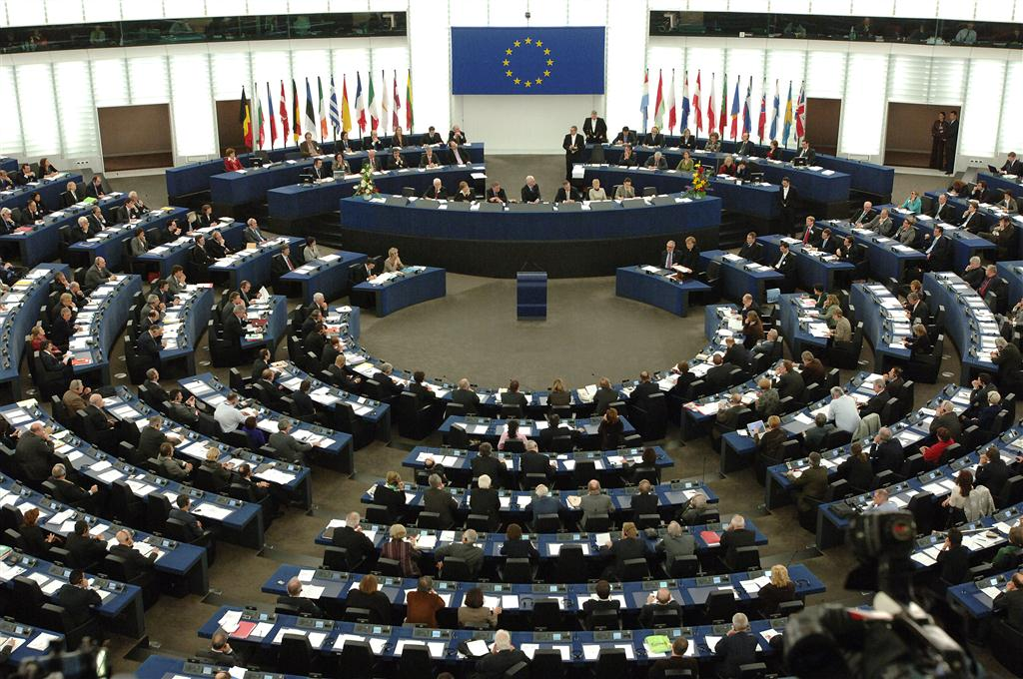
Ρόλος και αρμοδιότητες του Ευρωπαϊκού Κοινοβουλίου(1)
1.Νομοθετικός ρόλος:
Το Ευρωπαϊκό Κοινοβούλιο είναι ένα από τα δύο
νομοθετικά όργανα της Ευρωπαϊκής Ένωσης.
Εξετάζει, τροποποιεί και εγκρίνει προτάσεις νόμων
που καταθέτει η ΕΕ.
2.Έλεγχος:
Ελέγχει την δράση της Ευρωπαϊκής Επιτροπής,
έχοντας την δυνατότητα έγκρισης ή απόρριψης της
εκλογής του προέδρου της.
Επιβλέπει την εφαρμογή των πολιτικών της ΕΕ και
ελέγχει τον προϋπολογισμό. Μπορεί να προτείνει
τροποποιήσεις και να παρακολουθεί πως
δαπανώνται τα χρήματα της ΕΕ.

Slide 11
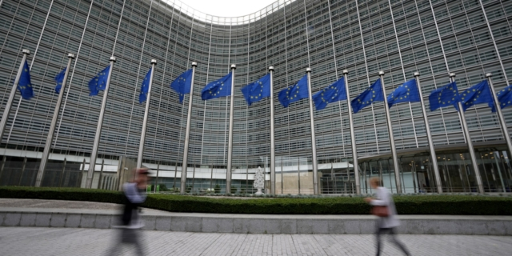
Ρόλος και αρμοδιότητες του Ευρωπαϊκού Κοινοβουλίου(2)
3. Αντιπροσωπευτικός ρόλος:
Λειτουργεί ως η φωνή των Ευρωπαίων πολιτών. Οι
ευρωβουλευτές εκπροσωπούν τα συμφέροντα των
πολιτών στις αποφάσεις για ευρωπαϊκά θέματα.

Slide 12
Ποια θέματα απασχολούν το Ευρωπαϊκό Κοινοβούλιο
Οικονομία και απασχόληση: Ανάπτυξη της οικονομίας, δημιουργία
θέσεων εργασίας.
Κοινωνική πολιτική: Προστασία των καταναλωτών, βελτίωση των
συνθηκών εργασίας, μείωση των ανισοτήτων.
Περιβάλλον: Καταπολέμηση της κλιματικής αλλαγής, προστασία της
βιοποικιλότητας, προώθηση της κυκλικής οικονομίας.
Δικαιώματα του ανθρώπου: Προστασία των θεμελιωδών
δικαιωμάτων, προώθηση της ισότητας των φύλων, καταπολέμηση
των διακρίσεων.
Εξωτερικές σχέσεις: Σχέσεις της ΕΕ με τρίτες χώρες, προώθηση
της δημοκρατίας και των ανθρωπίνων δικαιωμάτων παγκοσμίως.

Slide 13
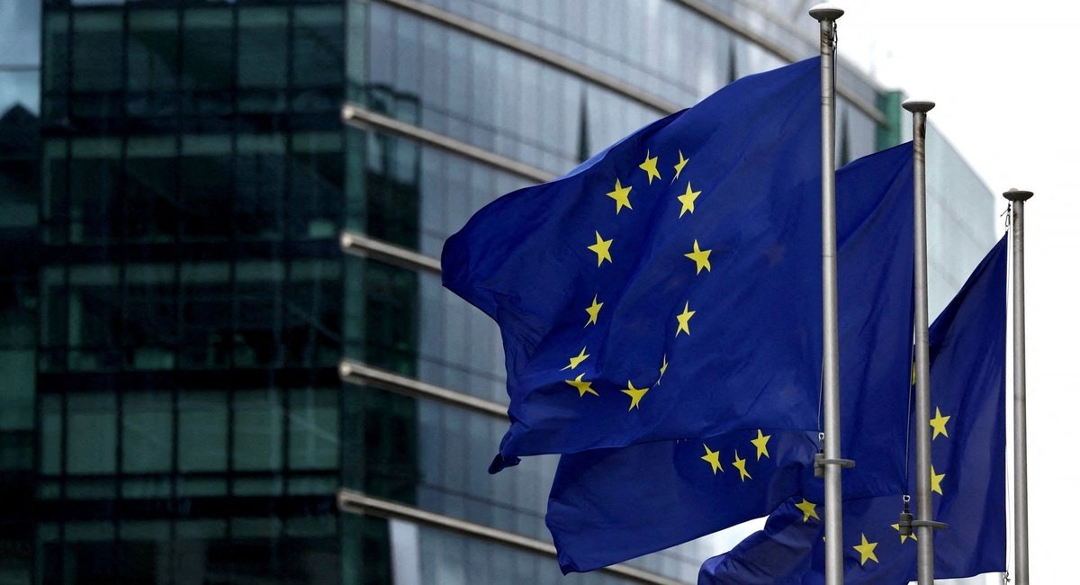
Πως έχει αλλάξει το Ευρωπαϊκό Κοινοβούλιο από την ίδρυση του μέχρι σήμερα
Το Ευρωπαϊκό Κοινοβούλιο (ΕΚ) έχει εξελιχθεί σημαντικά από την ίδρυσή του το 1952 ως Συμβουλευτική Συνέλευση της Ευρωπαϊκής Κοινότητας Άνθρακα και Χάλυβα (ΕΚΑΧ), μέχρι τη σημερινή του μορφή ως βασικού θεσμού της Ευρωπαϊκής Ένωσης (ΕΕ). Η εξέλιξή του αντικατοπτρίζει την ευρύτερη διαδικασία ευρωπαϊκής ολοκλήρωσης.

Slide 14
Αλλαγές(1)
Αρχικά, το ΕΚ ήταν ένας συμβουλευτικός οργανισμός με περιορισμένες αρμοδιότητες, αποτελούμενος από μέλη των εθνικών κοινοβουλίων.
Το 1958, με την ίδρυση της Ευρωπαϊκής Οικονομικής Κοινότητας (ΕΟΚ) και της Ευρωπαϊκής Κοινότητας Ατομικής Ενέργειας (ΕΚΑΕ), το ΕΚ έγινε κοινός θεσμός για τις τρεις κοινότητες.
Στόχος του ήταν κυρίως η παροχή γνωμοδοτήσεων στις προτάσεις της Ευρωπαϊκής Επιτροπής, χωρίς νομοθετική ισχύ.
Το 1979 έγιναν οι πρώτες άμεσες εκλογές για το Ευρωπαϊκό Κοινοβούλιο, δίνοντάς του μεγαλύτερη πολιτική νομιμοποίηση.
Με την Ενιαία Ευρωπαϊκή Πράξη (1986), το Κοινοβούλιο απέκτησε μεγαλύτερο ρόλο στη νομοθετική διαδικασία μέσω της διαδικασίας συνεργασίας.
Παράλληλα, ενίσχυσε την εποπτική του εξουσία, ιδίως έναντι της Ευρωπαϊκής Επιτροπής.

Slide 15
Αλλαγές(2)
Η Συνθήκη του Μάαστριχτ (1993) κατέστησε το ΕΚ βασικό συν νομοθέτη μέσω της διαδικασίας συναπόφασης, ενισχύοντας τον ρόλο του στις ευρωπαϊκές πολιτικές.
Οι συνθήκες του Άμστερνταμ (1999) και της Νίκαιας (2003) διεύρυναν περαιτέρω τις εξουσίες του.
Το ΕΚ απέκτησε ρόλο στον έλεγχο της νομισματικής πολιτικής και μεγαλύτερη συμμετοχή στη διαδικασία έγκρισης διεθνών συμφωνιών.
Με τη Συνθήκη της Λισαβόνας, το ΕΚ έγινε ισότιμος νομοθέτης με το Συμβούλιο της ΕΕ σε σχεδόν όλους τους τομείς πολιτικής μέσω της διαδικασίας συναπόφασης (ονομάζεται πλέον «συνήθης νομοθετική διαδικασία»).
Απέκτησε επίσης δικαίωμα έγκρισης του προϋπολογισμού της ΕΕ, δίνοντάς του σημαντική επιρροή στις χρηματοδοτήσεις.
Ενισχύθηκε ο ρόλος του στην εκλογή του Προέδρου της Ευρωπαϊκής Επιτροπής, μέσω της διαδικασίας του Spitzenkandidat.

Slide 16
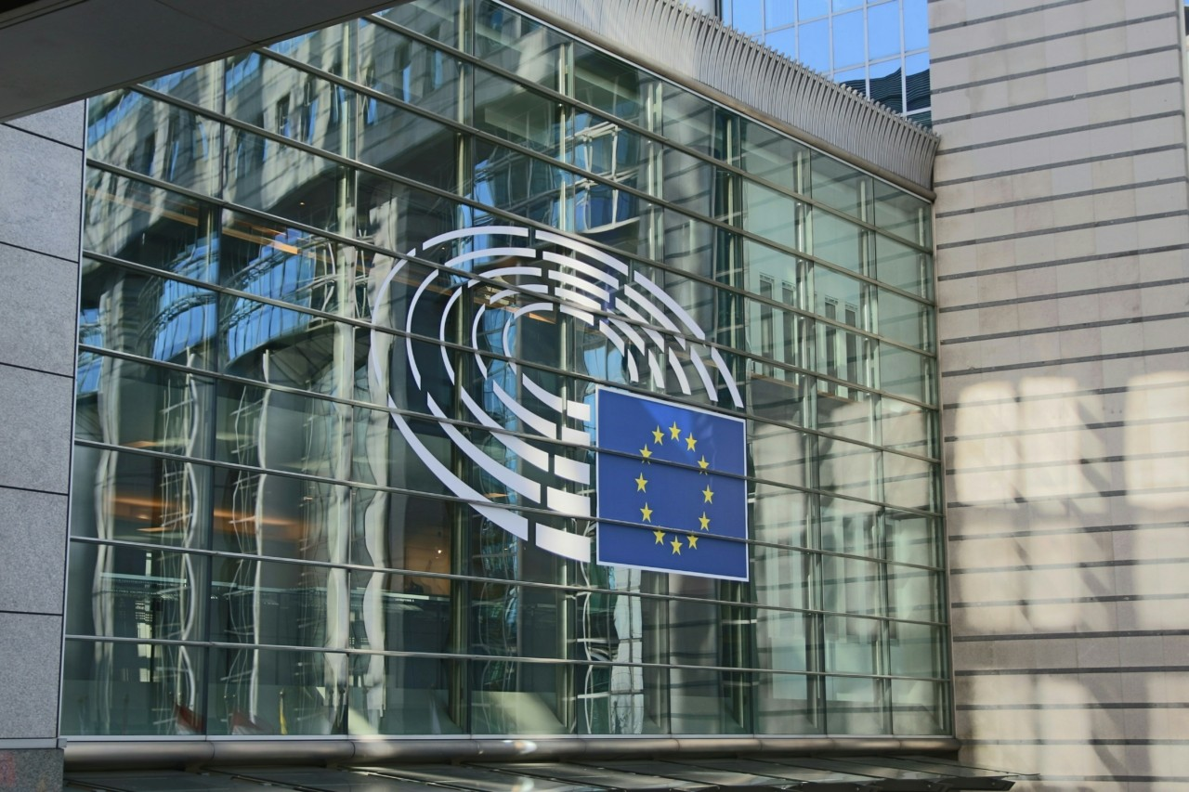
Αλλαγές(3)
Το ΕΚ έχει εξελιχθεί σε έναν από τους πιο ισχυρούς υπερεθνικούς θεσμούς παγκοσμίως.
Ελέγχει την Επιτροπή, προωθεί τη διαφάνεια και την πολιτική λογοδοσία και έχει καθοριστικό ρόλο στη διαμόρφωση πολιτικών για την κλιματική αλλαγή, την ψηφιακή μετάβαση, τα ανθρώπινα δικαιώματα και τη μεταναστευτική πολιτική.
Μεγαλύτερη έμφαση δίνεται στην απευθείας σύνδεση του ΕΚ με τους πολίτες, μέσω πρωτοβουλιών όπως οι δημόσιες διαβουλεύσεις και η άμεση ενημέρωση.

Slide 17
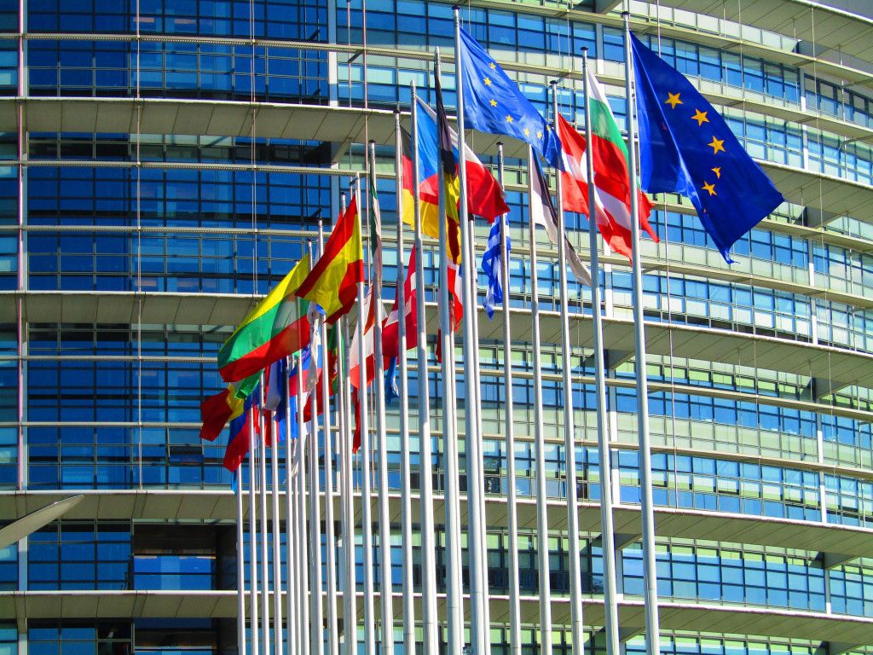
Συμπέρασμα
Από έναν συμβουλευτικό θεσμό με περιορισμένες αρμοδιότητες, το Ευρωπαϊκό Κοινοβούλιο έχει εξελιχθεί σε βασικό δημοκρατικό θεσμό με νομοθετική, εποπτική και πολιτική εξουσία, διαδραματίζοντας κεντρικό ρόλο στη λειτουργία της Ευρωπαϊκής Ένωσης. Αυτή η αλλαγή αντικατοπτρίζει την αυξανόμενη σημασία της δημοκρατικής νομιμοποίησης στις διαδικασίες της ΕΕ.

Slide 18
Γιατί είναι σημαντικό να ενδιαφερόμαστε για το Ευρωπαϊκό Κοινοβούλιο
Επηρεάζει την καθημερινότητά μας: Οι αποφάσεις που λαμβάνονται στο Ευρωπαϊκό Κοινοβούλιο έχουν άμεσο αντίκτυπο στη ζωή μας, από τις τιμές των προϊόντων που αγοράζουμε μέχρι τις ευκαιρίες εργασίας που έχουμε.
Διαμορφώνει το μέλλον της Ευρώπης: Το Ευρωπαϊκό Κοινοβούλιο παίζει καθοριστικό ρόλο στη διαμόρφωση του μέλλοντος της Ευρώπης. Οι αποφάσεις που λαμβάνονται σήμερα θα επηρεάσουν τις επόμενες γενιές.

Slide 19
Ευχαριστούμε για την προσοχή σας!!!

